Slide 1
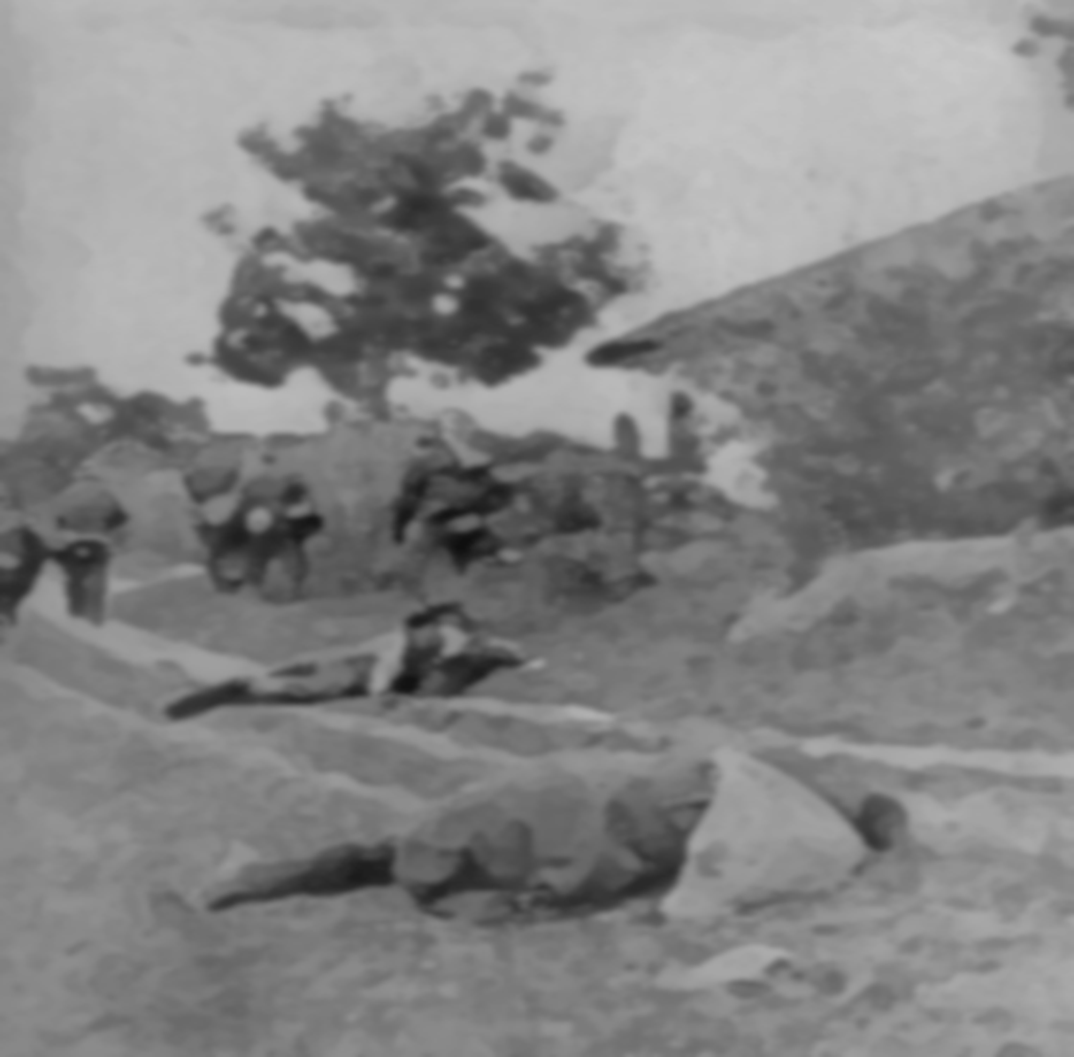
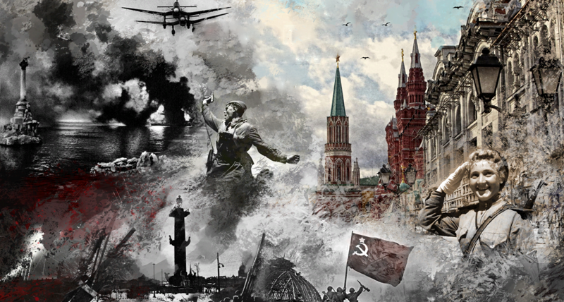
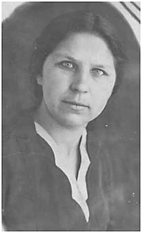
« Я не хотела убивать, я не родилась, чтобы убивать. Я хотела стать учительницей.»
-Алексиевич Светлана Александровна
В 1941г. в 4.00 фашистские войска начали захват СССР бомбардировкой города Киева. Очень быстро вся Советская Украина окажется в оккупации и люди, стараясь спастись, бежали из своих сел и городов.
«Юность, опаленная войной»
Моей прабабушке, Якущенко Варваре Яковлевне, тогда было 22 года, до войны она была пионервожатой в своем родном селе Великая Чернещина Сумской области и поступила учиться на учителя начальных классов. Со своими близкими она погрузила вещи на телегу и пыталась бежать, но у одного из родственников отказали ноги, и им пришлось вернуться обратно.
Наверное, случай их спас, потому что многих беженцев расстреливали наступающие фашисты.

Slide 2
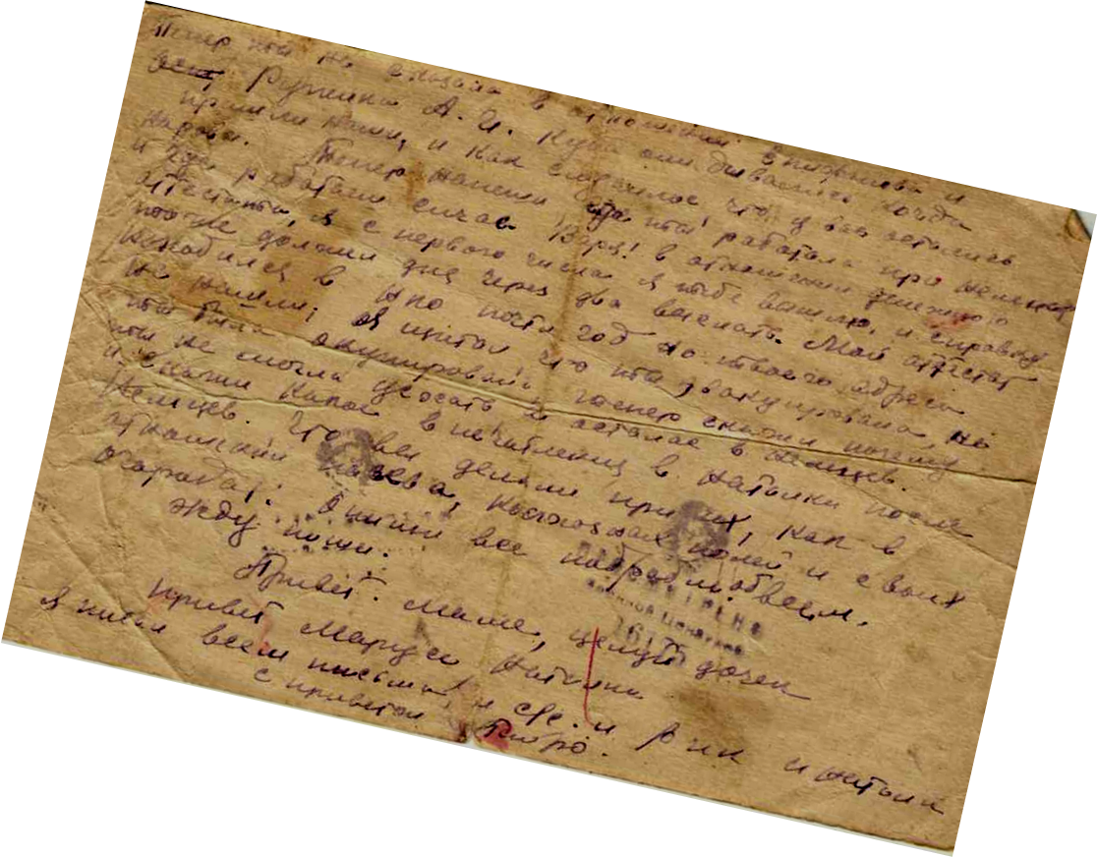
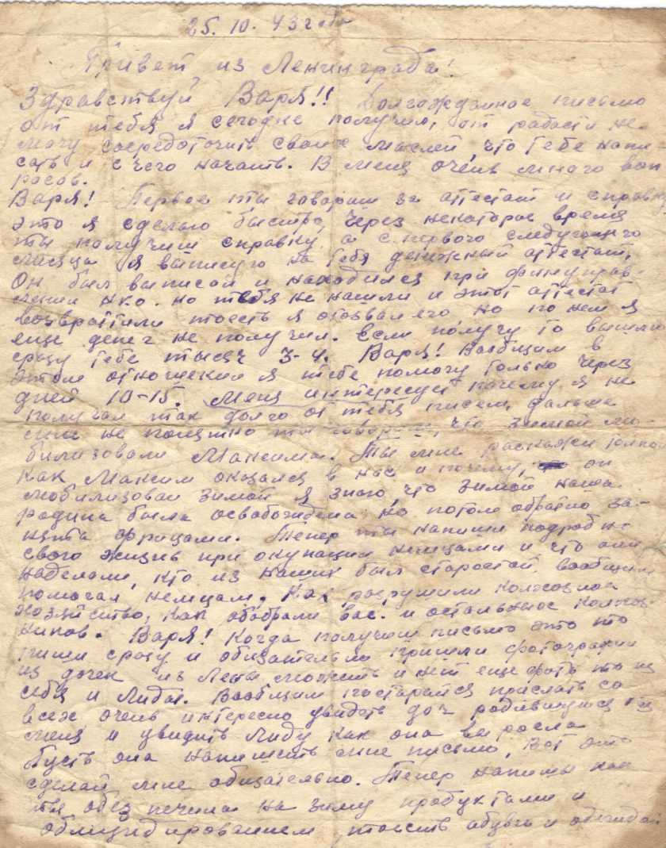
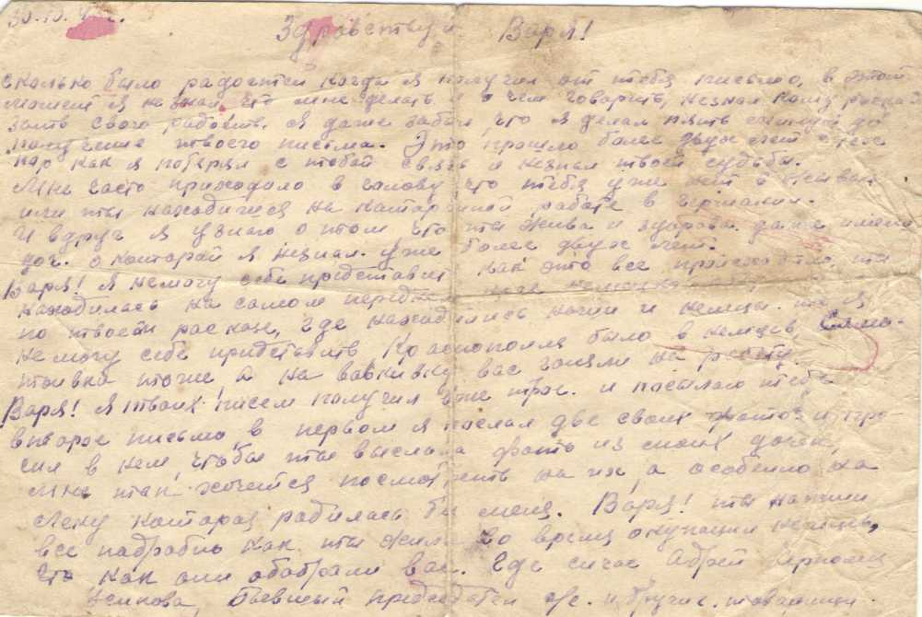
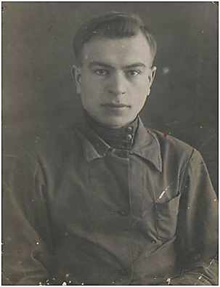
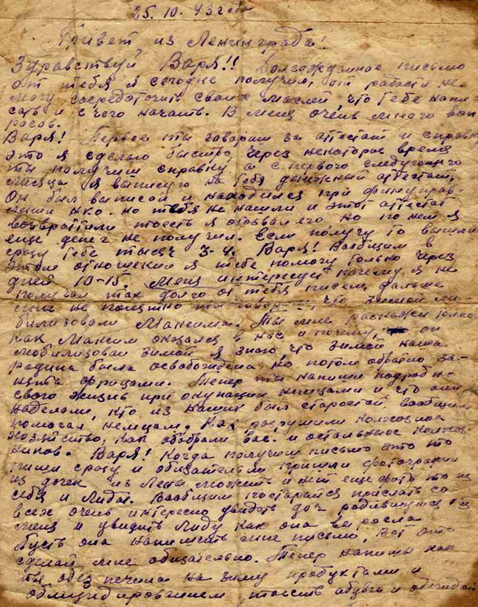
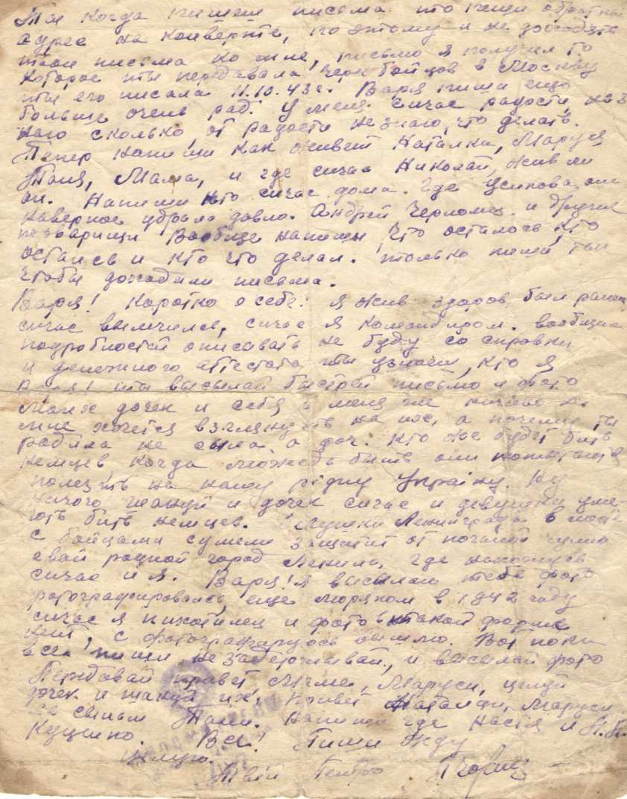
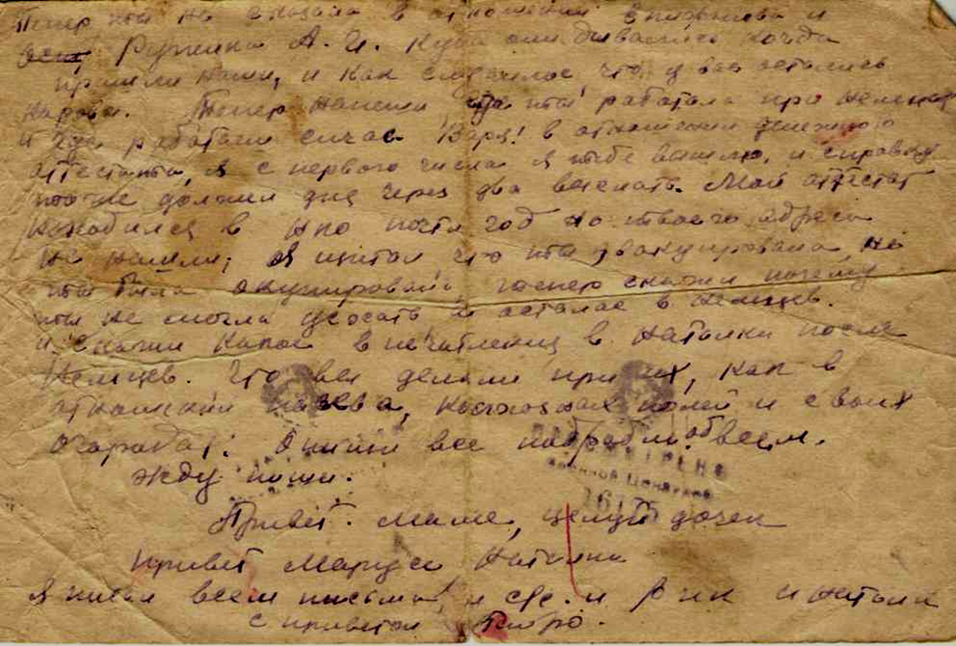
Ее муж, лейтенант Пётр Григоьевич Черномаз, был призван на учебу на военные курсы, а потом, не повидав родных, был мобилизован на фронт с первых дней войны.
Ему так и не придется увидеть младшую дочь Елену, которая родится через несколько месяцев после начала войны и будет походить на него, как две капли воды. Он пройдет долгий боевой путь и будет в составе советских войск освобождать Ленинград, но будет смертельно ранен в бою и погибнет в 1944 году, освобождая Ленинградскую область под с. Боброво Лядовского района.

Slide 3
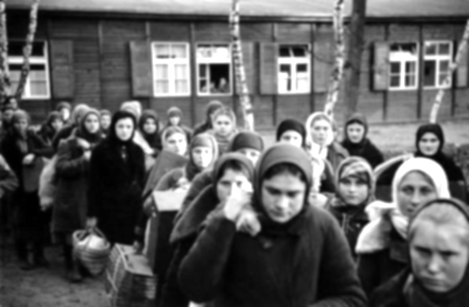
Дом, в котором жила бабушка со своей мамой, сестрой мужа с детьми и полуторогодовалой дочкой, был занят офицерским составом, а остальных выгнали в маленький закуток. Молодая симпатичная девушка, она старалась пачкать себя сильно сажей и закутываться платком или косынкой, чтобы не привлекать внимание фашистов.
Каждый день под дулом автомата моя прабабушка работала на кухне, или ее выгоняли вместе с односельчанами на сельхозработы, когда поспевала пшеница. Фашисты весь урожай направляли в Германию. Беременная, она каждый раз брала с собой ножницы и тряпку, на случай, если начнутся роды.
Было очень тяжело. Прабабушка очень не любила вспоминать то время и мало о нём говорила…

Slide 4
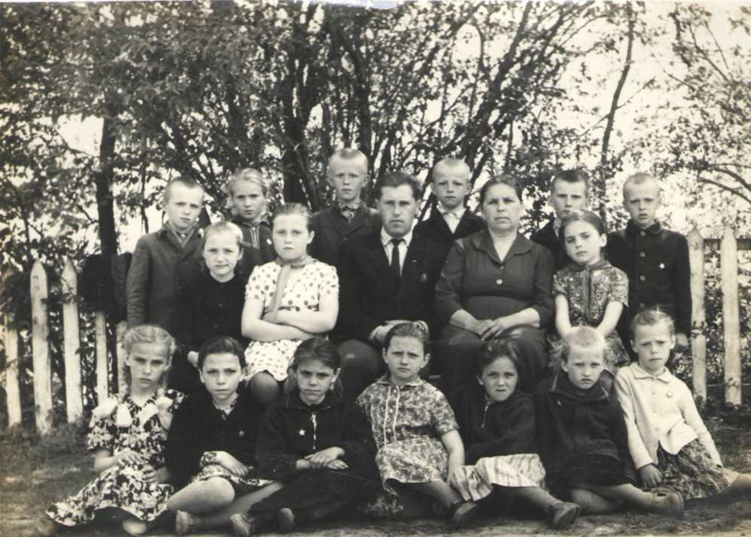
После освобождения села от фашистов она с дочерями и мамой переехала в соседнее село Ясенок Краснопольского района и продолжила работать в школе. Работала в две смены, а вечером обучала грамоте взрослых. Вышла на пенсию в 55 лет, но продолжала работать учителем начальных классов до 60 лет.
Варвару Яковлевну очень уважали односельчане, всегда помогали ей, даже на пенсии.

Slide 5
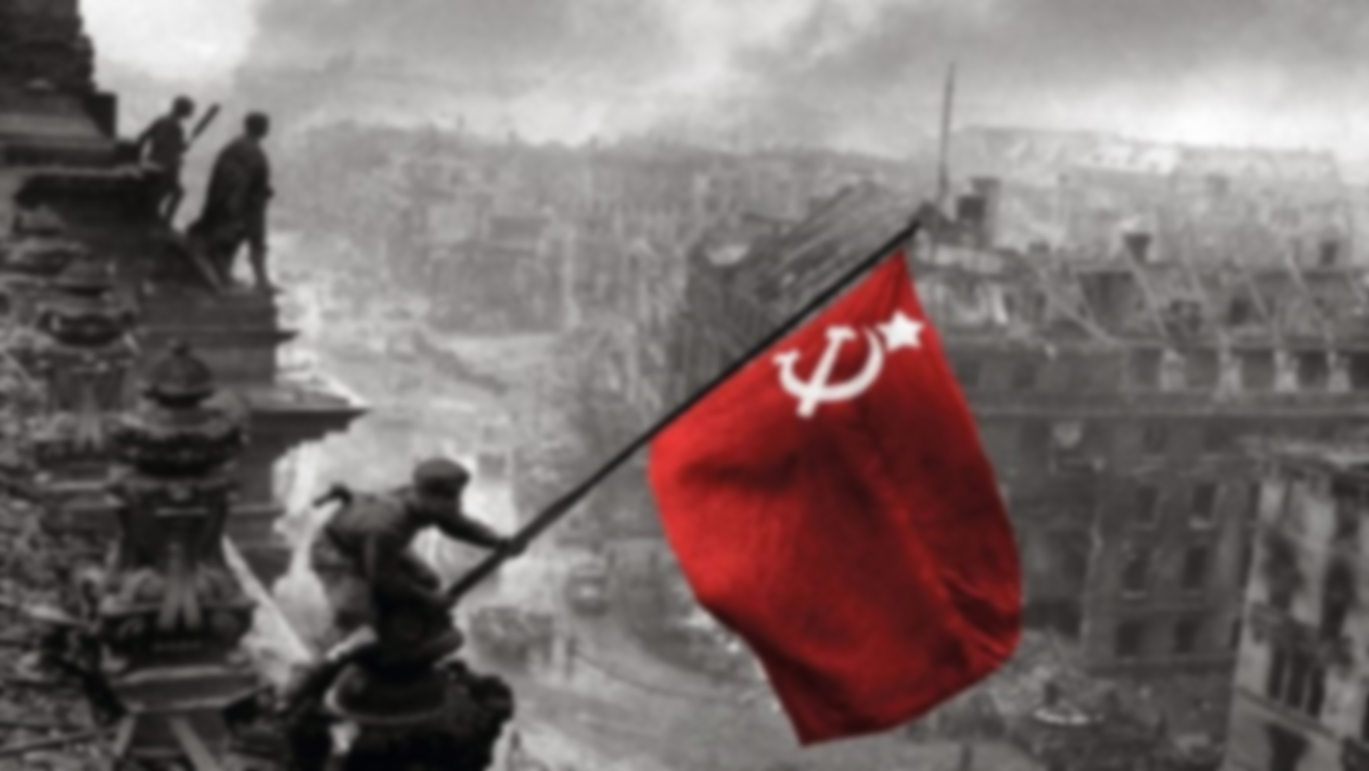
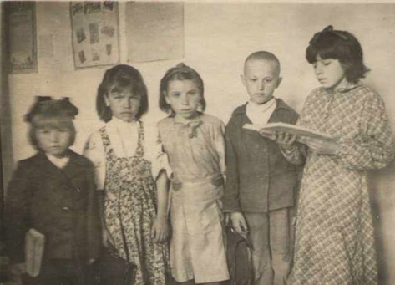
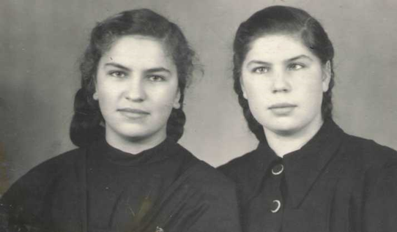
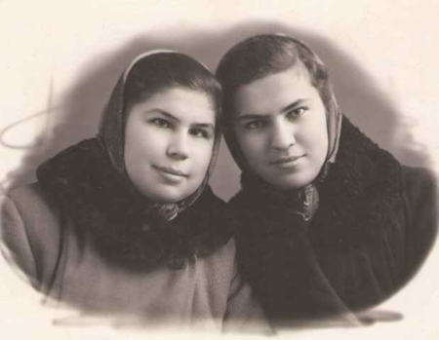
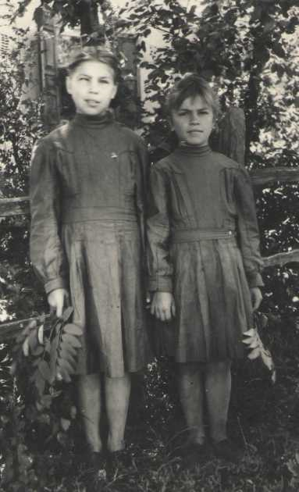
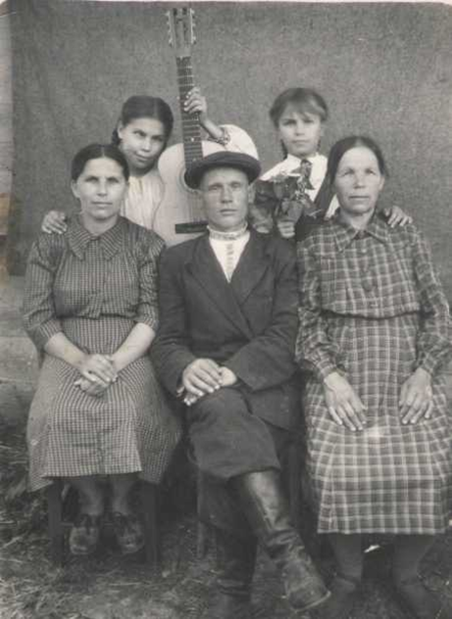
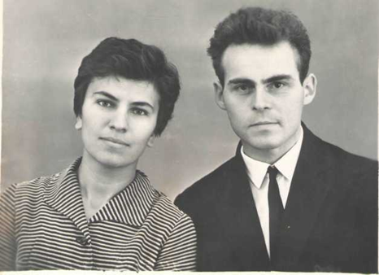
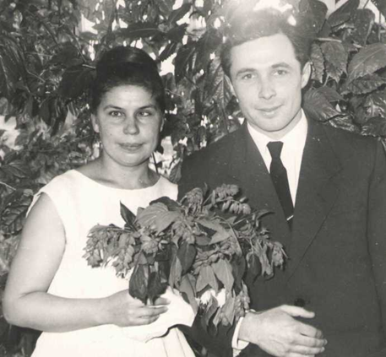
На долю детей тоже пришлось немало испытаний. В войну, старшая дочь Варвары Яковлевны – Лида, которой тогда было 6 лет, обязанности по дому выполняла наравне со старшими, а младшую трехлетнюю Лену приходилось привязывать веревкой к столу, чтобы не убежала, потому что следить за ней было некому.
В послевоенные годы надо было восстанавливать страну, нужен был хлеб. Когда начинались сельхозработы, дети со взрослыми работали на полях, и пока работы не заканчивались, школы не открывали.
После собранного урожая дети собирали колоски, чтобы принести в семью. Было тяжелое время, особенно когда пришел неурожайный год и есть было нечего, ели со всеми траву. Во всем селе трудно было найти крапиву или конский щавель. Все скосили. Дети ложились спать голодными.
Как все дети того времени они не знали хорошей одежды,
обуви. Старшей дочери, чтобы ходить в школу, прабабушка отдала своё фланелевое платье, повязав ремешком и старый пиджак с заплатами. Обе дочери хорошо закончили школу, поступили в экономический техникум и создали крепкие семьи.

